Slide 1
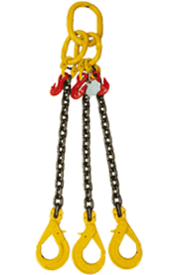

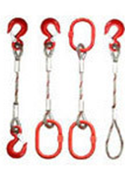
אבזרי הרמה
חיים שנקר
בודק מוסמך
שנקר הנדסה ובטיחות

Slide 2
מקדמי ביטחון
מדוע אביזרי הרמה נחשבים בחקיקה לבעלי סיכון גבוה ממכונות הרמה?
התשובה נעוצה בהיבט הטכני ובמבנה הציוד. מכונות הרמה מצוידות במנגנוני הגנה או גובלים, המגבילים את יכולת ההרמה ומונעים גרימת נזק עקב עומס יתר. לכן סביר כי מכונת הרמה לא תרים מטען העולה על עומס העבודה הבטוח. לעומת זאת
לאביזרי הרמה אין מנגנון הגנה או גובל.
אי לכך לאביזרי הרמה יש מקדמי בטחון גבוהים יותר ממכונות הרמה (מנופים, מגבהים, מלגזות וכו')

Slide 3
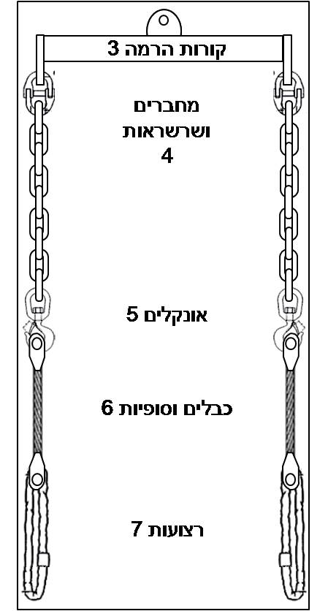
מקדמי ביטחון

Slide 4
מקדמי ביטחון
מקדם הביטחון מוגדר כיחס בין עומס הקריעה לבין עומס העבודה הבטוח:
עומס קריעה עומס עבודה בטוח
מקדם ביטחון =

Slide 5
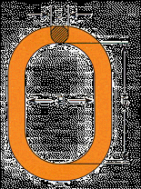
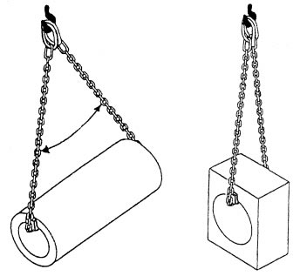
טבעות
סימון: טבעת מסומנת כמו אונקל (לדוגמה טבעת 8 – 12 10, טבעת המיועדת לשרשרת 12 בתילוי יחיד ו10 מ"מ בתילוי כפול, שרשרת דרג 8)
טבעת עגולה
עומס העבודה הבטוח של הטבעת משתנה בהתאם למס' הענפים המחוברים לטבעת ולזווית הפתיחה של המענב
טבעת אגסית
טבעת מאורכת

Slide 6
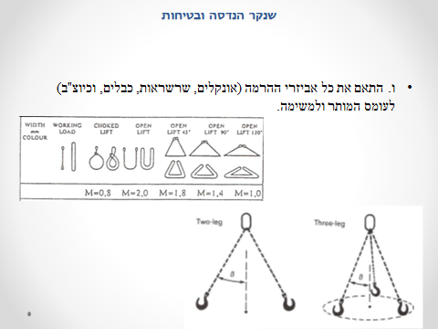

Slide 7
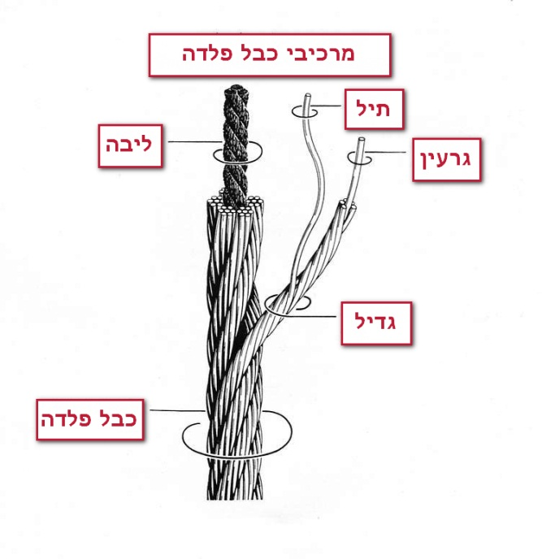
כבל
מבנה הכבל
לצורך הגדרת כבל פלדה, יש להגדיר את קוטר הכבל, מבנה הכבל, סוג הליבה, טיב החומר, וכיוון השזירה

Slide 8
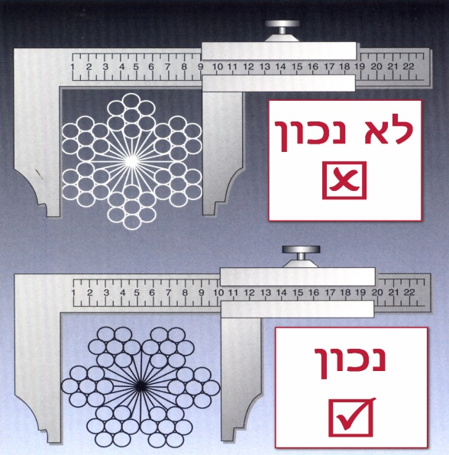
כבל
מרכיבי הכבל
התיל (חוט פלדה) -זהו המרכיב הבסיסי ביותר של הכבל והוא מהווה את חומר הגלם העיקרי לייצור כבלי הפלדה. הגדיל הוא תוצאה של שזירת תילי הפלדה בשכבה אחת או יותר סביב לתיל מרכזי . ליבת הכבל יכולה להיות מיוצרת מחומר סיבי או מתילי פלדה.

Slide 9
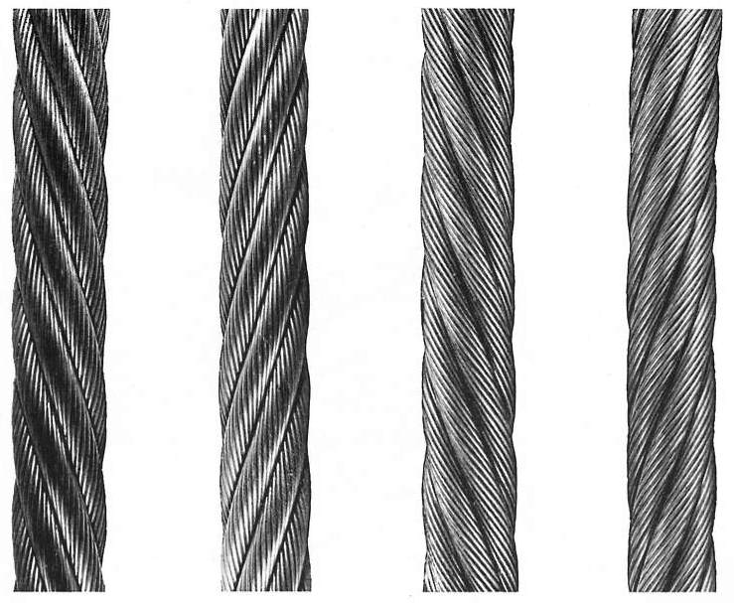
כבל
אחת התכונות העיקריות על פיהן מוגדר הכבל הינה כיוון השזירה שלו.
כאן יש להבחין בין כיוון השזירה של התילים בגדילי הכבל לבין כיוון השזירה של הגדילים בכבל עצמו. כבל נקרא כבל ימני או בעל שזירה ימנית כאשר כיוון השזירה של הגדילים בכבל הוא ימין ושמאלי כאשר כיוון השזירה של הגדילים בכבל הוא שמאל
כאשר הכבל נמצא תחת עומס, יש לו נטייה להסתובב (להתפתל) נגד כיוון השזירה שלו ולהיפתח

Slide 10






כבל
אמינות סוגי סופיות לכבלים
איור | ירידה בחוזק | סוג הסופית
 | 0% | יציקה
 | 10% | לחיצה
 | 10% | יתד
 | 15% | מצמודת
 | 20% | שזירה
 | 25% | מהדקים

Slide 11
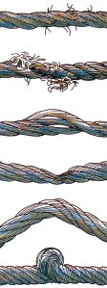
פסילת כבל
קוצים בקצה, 3 קוצים באותו גיד, 6 קוצים בפסיעה = כבל פסול.
ירידה בקוטרו של הכבל - מעל 10% .
כבל שעבר מעיכה (20% מקוטרו) = כבל פסול.
כשל/פגיעה בלב = כבל פסול.
נפגע מחום (שינוי בצבע) = כבל פסול.
כבל שעבר שבר "כלוב" = כבל פסול

Slide 12
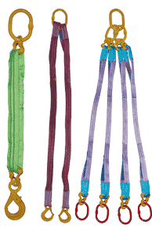
רצועות הרמה
לרצועות הרמה יתרון מבחינת השימוש על פני מענבי כבל או שרשרת, קלות משקל , נוחות לעבודה, אינן פוגעות במטען.
חסרונות: נוטות להישחק בשימוש, נקרעות בפינות חדות, מוגבלות בשימוש בטמפ' גבוהות ובאווירה מאכלת, תוחלת חיים וחיי מדף מוגבלים של המוצר שמכיל סיבים סינטטים
חומרים:
פוליאסטר – כחול – עמיד עד 100 מעלות נמתח ב-3% בעומס עבודה.
נילון – ירוק – עמיד בבסיסים, דלקים וגריז, עמיד עד 100 מעלות, לרצועות רטובות יש לבצע הפחתה של 10%. נמתח ב 8- 10% בעומס עבודה.
.

Slide 13



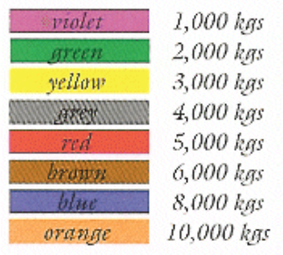
רצועות הרמה

Slide 14
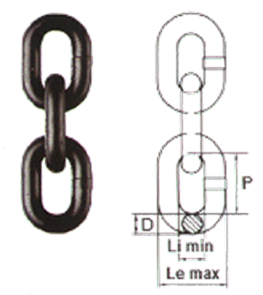
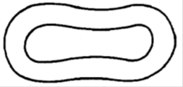
שרשראות
סוגי שרשראות:
שרשרת חוליות משמשת במכונות הרמה ובמענבים, קיימות שרשראות המורכבות מחוליות קצרות או ארוכות.לשימוש במכונות הרמה ואביזרי הרמה יש להשתמש רק בחוליות קצרות.
שרשרת גלילים – מיועדת להעברת הספק (ניתן למצוא אותן בשימוש בכננות הרמה ישנות) אין להשתמש בהן במענבים.
שרשרת עלים – מורכבת מלוחיות המחוברות בינהן בפינים, משמשות במכונות הרמה (מלגזות) אינן מיועדות לשמש במענבים

Slide 15
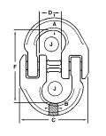
חיבור שרשראות:
חיבור שרשרת לשרשרת או שרשרת לאביזר הרמה כאונקל או טבעת יבוצע באמצעות מחבר שרשרת המרלוק.
האביזר מיועד לחיבור קבוע.
יש לוודא שימוש במחבר המתאים בקוטר המסומן עליו לקוטר השרשרת

Slide 16
